Slide 1
Prezentacija QM65

Slide 2
Sadržaj
Noviji makroekonomski trendovi
Ekonomska politika i reforme

Slide 3
Osnovni makroekonomski trendovi
Tokom drugog kvartala nastavljen je oporavak privrede Srbije
BDP je porastao za 1,3% u odnosu na prethodni kvartal, zaposlenost i zarade rastu, SDI su visoke
ali rastu spoljne i unutrašanje neravnoteže (deficit tekućeg računa, inflacija, spoljni i javni dug)
Svetska i evropske privrede se oporavljaju brže nego što je očekivano
Fiskalni deficit u prvih sedam meseci je znatno manji od plana, kamatne stope NBS i poslovnih banka su na istorijskom minimumu
Strukturne reforme u uslovima pandemije su u drugom planu
Procenjujemo da će rast BDP u ovoj godini iznositi oko 6,5% , zaposlenost će rasti, dok će se rast realnih zarade usporiti, inflacija će dostići 5%, fiskalni deficit će verovatno bili manji od 5% BDP

Slide 4
Privredna aktivnost – kratkoročni trendovi
Međugodišnji rast BDP u Q2 u većini zemalja je visok
Srbija je ostvarila rast od 13,7%
EU od 14,2%, CIE 11,7%
u proseku veći rast imaju zemlje koje su prošle godine imale veći pad
Bolji pokazatelj je rast desezoniranog BDP u Q2 u odnosu na Q1 ove godine
Srbija je rasla za 1,3%
zemlje CIE za 2,3%, cela EU 2,1%
oporavak evropskih privreda kasni, ali sad rastu brže
Manji broj zemalja u Evropi (10 zemalja) je u Q2 prestigao pretkrizni nivo BDP iz Q4 2019.
Srbija je premašila za 2,3%
EU je za 2,3% ispod,
zemlje CIE za 0,2% iznad,
Kratkoročne perspektive rasta su povoljne,
iz perioda u perod procene rasta za ovu godinu su podizane
osnovni pokretač rasta je privatna potrošnja
postoje rizici: pandemija, problemi u nekim sektorima
Srednjoročne perspektive su manje izvesne
rast inflacije, rast državnih i privatnih dugova, ...
Desezonirano kretanje BDP-a, (2008=100)

Slide 5
Privredna aktivnost po delatnostima i komponentama tražnje
Sve privredne delatnosti, osim poljoprivrede, u Q2 su ostvarile snažan medjugodišnji rast
neke se oporavljaju od pada u Q2 prošle godine (trgovina, saobraćaj, turizam, ugostiteljstvo, industrija,...)
druge nastavljaju višegodišani rast (IT, telekomunikacije, finansijske usluge. ...)
zbog suše poljoprivreda će imati pad od nekoliko procenta
Sve komponente domaće tražnje, osim državne potrošnje, ostvarile su snažan medjugodišnji rast
uglavnom se radi o oporavku
Pouzdaniju ocenu daje analiza rasat u Q2 u odnou na Q1 na osnovu desezoniranih podatka
u Q2 najviše raste privatna potrošnja, ostale komponete stagniraju
U odnosu na pretkrizni nivo iz Q4 2019.
privatna potrošnja je veća za 4,6%
izvoz je veći za 5,7%
državna potrošnja je veća za 3,1%
investicije su manje za 9,6%
Snažan rast privatne potrošnje u Q2 je rezultat realizacije odložene potrošnje
ako se nastavi uporedo sa inflacijom to bi bio signal pregrevanja privrede

Slide 6
Privredna aktivnost po delatnostima i komponentama tražnje

Slide 7
Industrijska proizvodnja u Srbiji i Centralnoj i Istočnoj Evropi
Industrijska proizvodnja u Q2 ostvaruje snažan medjugodišnji rast
u Srbiji je porasla za 15,9%
u EU za 22,4% ,u CIE za 28,8%
najveći deo rasta je opravak od prošlogodišnjeg pada
zemlje u kojima je pad prošle godine bio veći imale su viši rast
Deseznirano kretanja u Q2 u odnosu na Q1 ove godine otkriva novije trendove u industriji
u Srbiji je ostvaren pad od 2,8%
u EU rast od 0,2% i CIE rast od 1,4%
Pad industrijske proizvodnje u Q2 u Srbiji je verovatno privremen
Većina zemalja u Evropi je u Q2 premašila pretkrizni nivo inidustrijske proizvodnje iz Q4 2019.
Srbija je premašila za 2,4%
EU za 0,7%, zemlje CIE za 4,8%
Industrija je imala visok pad tokom Q2 prošle godine, ali se brzo oporavila
neki segmenti industrije (automobilska i dr.) i dalje imaju probleme
Srbija: desezonirani indeksi industrijske proizvodnje

Slide 8
Procene privredna aktivnosti u 2021. godini
Nekoliko faktora je uticalo na ubrzanje privrednog rasta Srbije u 2021. godini
ostvareni rast Srbije u prvoj polovini godine je veći od očekivanog
brži oporavak privreda EU (prognoza EC u proleća 4,2 %, prognoza ECB u septembru 5%)
nastavak fiskalnih i monetarnih stimulansa u EU, Srbiji i dr. uprkos povećanju inflacije
slabljenja epidemiološkim ograničenja uprkos velikom broju obolelih i umrlih
visok rast privatne potrošnje
Na privredni rast u Srbije negativno će uticati
suša (poljoprivreda, elektroprivreda, prehrambena industrija)
znatno manje javne investicije od plana
inflacija smanjuju realnu vrednost dohodaka i rast realne tražnje
Neto efekat navedenih faktora je korekcija prognoze rasta BDP u 2021. godini sa 6%, na 6,5%

Slide 9
Zaposlenost i zarade
Većina pokazatelja na tržištu rada je u Q2 poboljšana
stopa nezaposlenosti iznosi 11,1%
opala u odnosu na Q1, porasla u odnosu na Q2 prošle godine, jednaka je nivou iz Q2 2019.
stopa zaposlenosti je veća u odnosu na prošlu godinu, kao i u odnosu na period pre krize
Registrovana zaposlenost je povećana za 3,3%, u privatnom sektoru 4,9%, u javnom 0,5
Neformalna zaposlenost je na niskom nivou od 12%, pre nekoliko godina ja iznosila oko 20%
Zaposlenost raste u većini delatnosti
IT, telekomunikacije, mediji ... 11,6%
gradjevinarstvo 6%,
trgovina 4,9%
predradjivačka industrija 4,6%
Kretanje stope zaposlenosti i stope nezaposlenosti

Slide 10
Zaposlenost i zarade
U Q2 realne zarade su povećane
medjugodišnje za 6,6%,
u odnosu na prethodni kvartal za 0,3%
zbog ubrzanja inflacije zarade od marta blago realno opadaju
inflacija će verovatno smanjiti realne zarade u trećem kvartalu u odnosu na drugi
Zarade u evrima u Q2 su porasle 10% medjugodišnje
povećava se razlika izmedju rasta zarada u evrima i realnog rasta zarada
Zarade u privatnom sektoru su ostvarile medjugodišnji rast od 7,7%, a u javnom od 4,5%
Visok međugodišnji rast produktivnosti i pad jediničnih troškova rada u Q2 je privremen
Realne zarade 2008g=100
Kretanja zarada u evrima

Slide 11
Spoljnoekonomski odnosi –tekuće transakcije
U Q2 deficit tekućeg bilansa je 570 miliona evra (4,4% BDP)
Deficit tekućeg bilansa u Q2 je
značajno povećan u odnosu na Q1 ove i Q2 prethodne godine,
ali je manji nego u pretkriznom periodu
Na rast tekućeg deficita najviše je uticalo pogoršanje spoljnotrgovinskog bilansa
... ali i rast odliva po osnovu dividendi, kamate i sl., dok su prihodi od odznaka povećani
odliv dohodaka od kapitala je manji nego pre krize, u narednom periodu se očekuje rast odliva
prilivi od doznaka su dostigli pretkrizni nivo
U narednom periodu se očekuje rast deficita tekućeg bilansa zbog rasta trgovinskog deficita, ali i rasta odliva dohodaka od kapitala
Tekući i spoljnotrgovinski bilans, % GDP

Slide 12
Spoljnoekonomski odnosi –tekuće transakcije
Izvoz i uvoz u Q2 snažno rastu u odnosu na Q2 prošle godine
Desezonirani uvoz u Q2 značajno raste u odnosu na prethodni kvartal dok je izvoz stagnirao
uvoz raste zbog rasta uvoznih cena
U Q2 je premašen nivo spoljne trgovine iz Q2 2019
izvoz je veći za 18,5%
uvoz je veći za 18,9%
prestignuti su pretkrizni kvartalni maksimumi vrednosti izvoza i uvoza
U Q2 je ostvaren spoljnotrgovinski deficit od 1,2 mlrd evra (9,5% BDP), a deficit u robnoj razmeni je 1,6 mlrd evra (12% BDP)
deficiti su slični kao u pretkriznom periodu
U Q2 uvozne cene rasle znatno brže od izvoznih usled čega su pogoršani odnosi razmene
odnosi razmene su prethodne dve godine za Srbiju bili vrlo povoljni, ali oni se ciklično menjaju
Poboljšanje odnosa razmene tokom prethodne dve godine je smanjilo spoljnotgovinski deficit, dok je njihovo pogoršanje u Q2 uticalo na rast deficita
Bilans robne razmene, desezonirano
Međugodišnji indeksi odnosa razmene

Slide 13
Spoljnoekonomski odnosi – kapitalne transakcije
Tokom Q2 ostvaren je visok priliv stranog kapitala
SDI su iznosile 731 miliona evra (5,6% BDP)
neto priliv kapitala je bio manji (428 miliona evra) usled odliva kapitala po osnovu vraćanja kredita
Devizne rezerve su u Q2 smanjene za 142 miliona evra, ali su u julu i avgustu povećane za 1,5 mlrd evra
Spoljni dug je tokom Q1 povećan za 1,5 milijardi evra
krajem marta iznosi 32,2 mlr evra ili 69% BDP
u odnosu na kraj 2019. povećan je za 4,1 mlrd evra
u septembru je dodatno povećan usled zaduživanja države
Tokom Q1 neto medjunarodna finansijska pozicija Srbije nije značajno promenjena
obaveze i imovine su podjednako rasle
Neto imovinska pozicija Srbije

Slide 14
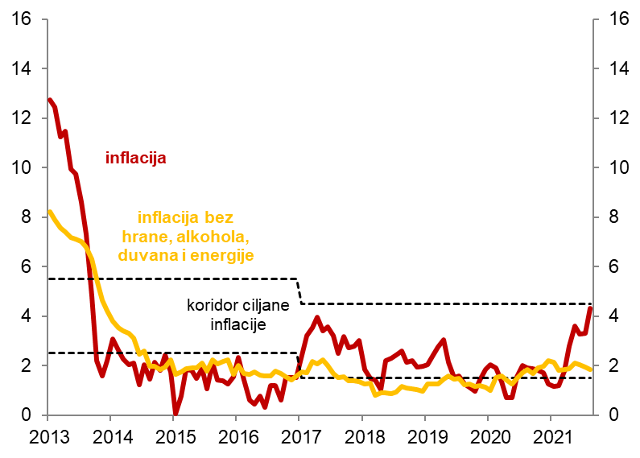
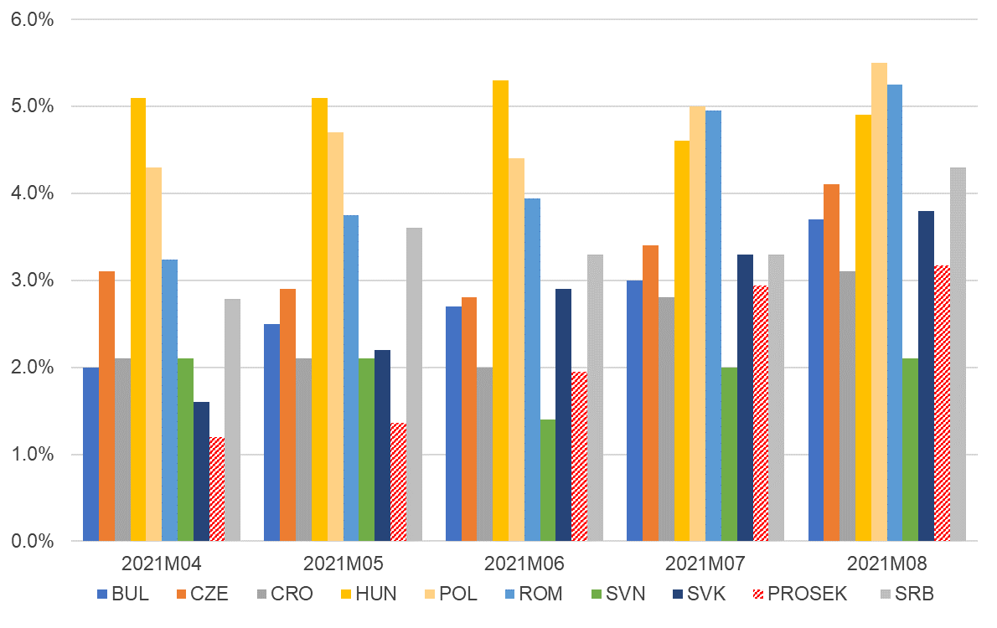
Inflacija i kurs
Medjugodišnja inflacija u avgustu je dostigla 4,3%
blizu gornje granice ciljnog intervala
Ubrzanje inflacije se dogadja širom sveta
U EU inflacija iznosi 3,2% (od 0,4% na Malti do 5% u Poljskoj, Estoniji i Litvaniji)
povećane su cene naftnih derivata, hrane, osnovnih metala, gradjevinskog materijala, poluprovodnika ,...
Ubrzanje inflacije je rezultat interakcije problema na strani ponude i visokog rasta tražnje koja je podstaknute fiskalnim i monetarnim stimulansima
Ako se ponuda ne prilagodi narasloj tražnji tokom narednih meseci, može se očekivati restruktivnija monetarna politika u narednoj godini
Rast cena industrijskih proizvodjača tokom leta preneće se delimično na potrošačke cene u narednim mesecima
očekuje se odredjeni rast inflacije
Međugodišnja inflacija i ciljni koridor, u %
Međugodišnja Inflacija u Srbiji i izabranim zemljama CIE u 2021. godini

Slide 15
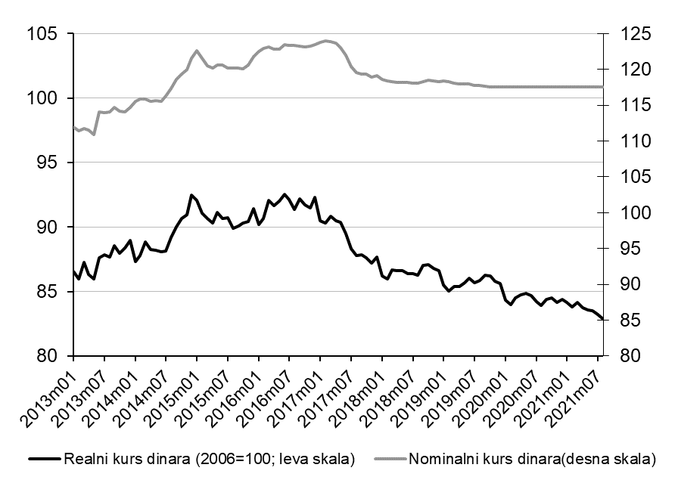
Inflacija i kurs
NBS već nekoliko godina, de facto vodi politiku fiksnog kursa dinara
Tokom Q2 i u periodu jul-avgust NBS je kupila preko milijardu evra, da bi sprečila jačanje dinara
pritisci za jačanje dinara dolaze od priliva deviza kroz SDI, stranih kredita, doznaka,...
Rezultat fiksnog kursa i inflacije je realno jačanja dinara
od kraja 2016 godine dinar je ojačao za 10%, u prvih 8 meseci ove godine za 1,8%
cene u evrima rastu
realne zarade, BDP i dr. rastu sporije nego što rastu u evrima
Realno jačanje dinara smanjuje spoljnu konkurentnost Srbije
podstiče rast spoljnih deficita i zavisnost od stranog kapitala
Nominalni i realni kurs dinar/evro, prosek meseca, 2013-2021

Slide 16
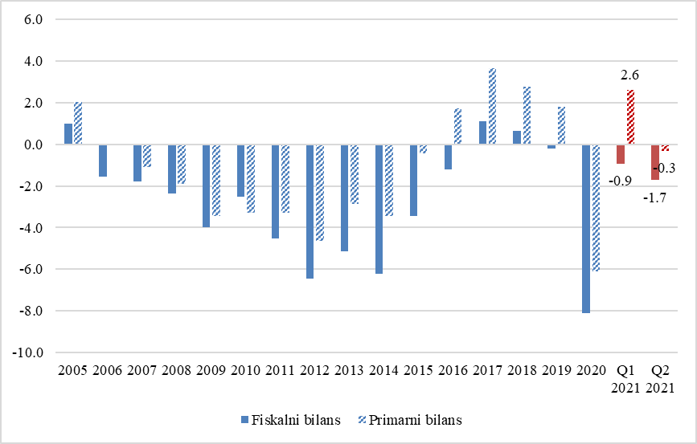
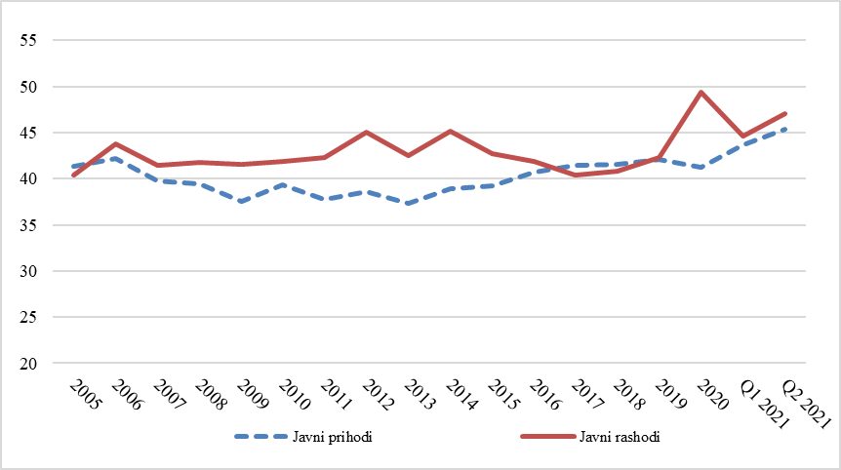
Fiskalni tokovi i politika
Konsolidovani fiskalni bilans (% BDP-a)
Fiskalni deficit u prvih 7 meseci je znatno manji od plana
deficit u periodu jan–jul iznosi samo 6 mlrd dinara
Manji deficit je posledica
znatno bolje naplate prihoda,
sporije realizacija i javnih investicija
Bolja naplata prihoda je rezultat rasta zarada, potrošnje i uvoza, naplate odloženih poreskih obaveza
Fiskalni deficit će se sezonski povećati do kraja godine
uz postojeću politiku deficit u 2021. neće preći 5% BDP
Konsolidovani javni prihodi i javni rashodi (% BDP)

Slide 17
Fiskalni tokovi i politika
U Q2 je ubrzan rast javnih prihoda
rast u odnosu na Q2 prošle godine iznosi čak 40,8%
desezonirni prihodi rastu u odnosu na Q1 za 4,6%
Visok rast su ostvarile sve vrste javnih prihoda
naročito porez na dobit, porezi i doprinosi na zarade, PDV,...
Javni rashodi realno opadaju
pad u odnosu na 7 meseci prošle godine iznosi 2,9%
visoka osnovica u prošloj godini
desezonirani rashodi opadaju u odnosu na Q1
Najbrže rastu javne investicije ali sporije od plana
planirane investicije od 7,2% BDP, u prvoj polovini godine ostvarene investicije od 4,6% BDP
Javni prihodi i rashodi su visoki u odnosu na BDP
dostigli su oko 45% BDP, u zemljama CIE su oko 41% BDP

Slide 18
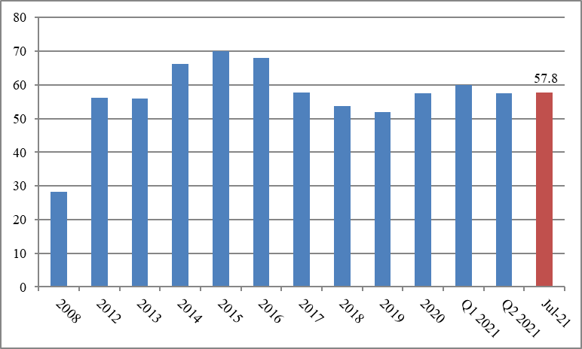
Fiskalni tokovi i politika
Javni dug je krajem juna iznosio 28,3 milijarde EUR ili 57,6% BDP
država od početka 2020. se zadužila za 4,4 milijarde evra, učešće duga u BDP je poraslo za 5-6 pp.
zbog realnog rasta BDP od 5,5%
rasta BDP u evrima od 11,7%
Država se tokom septembra dodatno neto zadužila za milijardu evra čime je javni dug dostigao oko 29,5 mlrd evra
Javni dug će krajem godine biti blizu 60% BDP
Kretanje javnog duga Srbije, % BDP

Slide 19
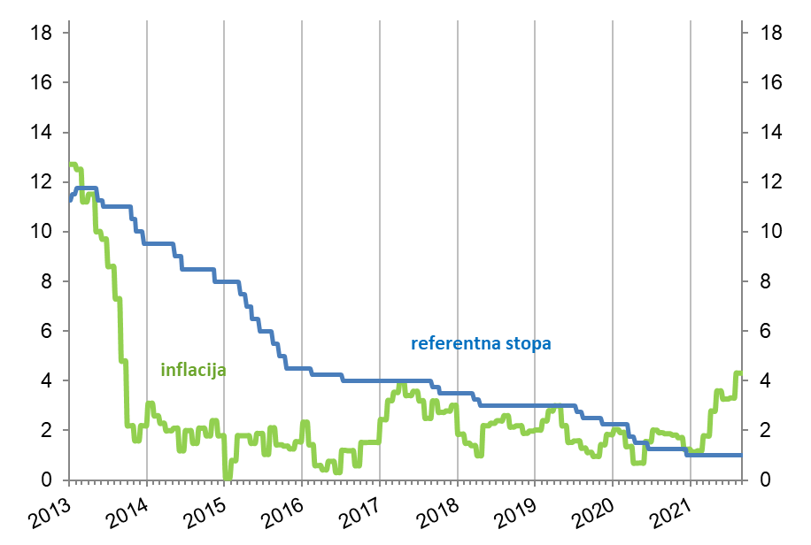
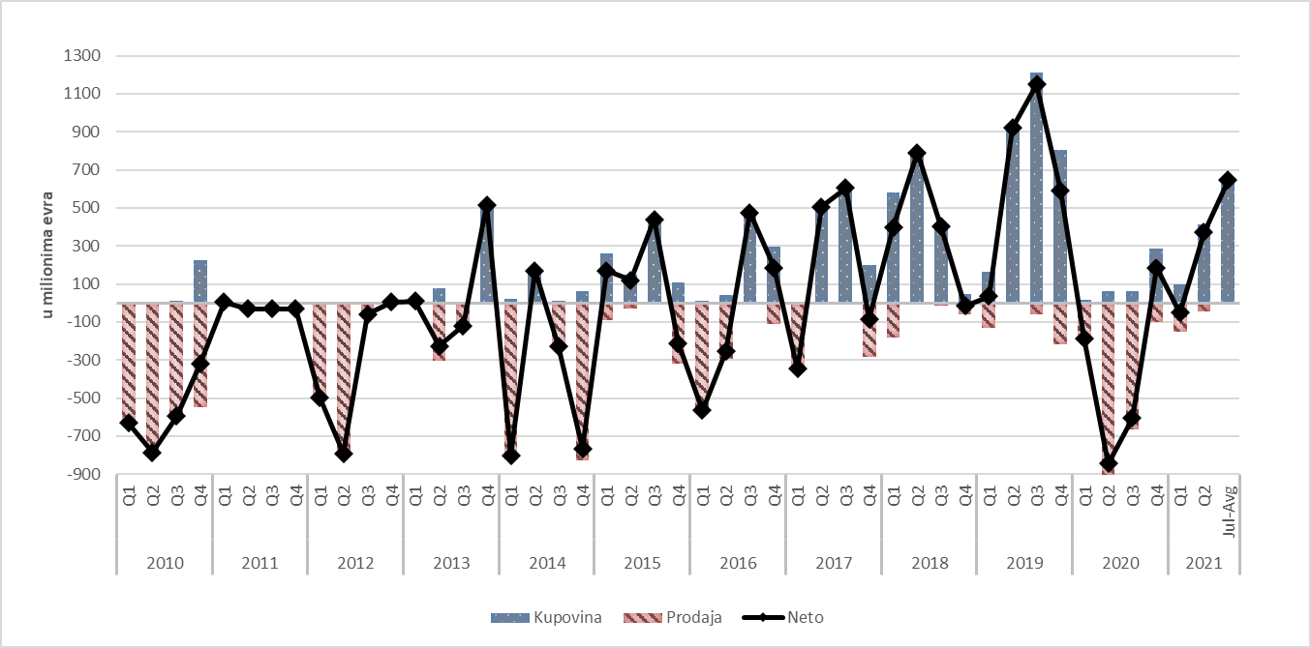
Monetarna politika
NBS, slično kao i većina centralnih banaka primenjuje ekspanzivnu fiskalnu politiku
referentna kamatna stopa je znatno manja od stope inflacije
oporavak privrede ima prednost u odnosu na obaranje inflacije
Kupovinom oko milijarde evra na deviznom tržištu u periodu april –avgust NBS je sprečila jačanje dinara, ali je kreirala dodatnu dinarsku likvidnost
kupovina deviza najveća od početka pandemije
Tokom Q2 usporen je rast nominalne i realne novčane mase M2
realna novčana masa je krajem juna bila veća za 8,9% nego pre godinu dana
od kraja marta do kraja juna M2 je realno povećana za 0,8%
Oko 70% povećanja novčane mase M2 posledica je rasta dinarskog dela novčane mase
Inflacija i referentna stopa NBS
NBS intervencije na međubankarskom deviznom tržištu

Slide 20
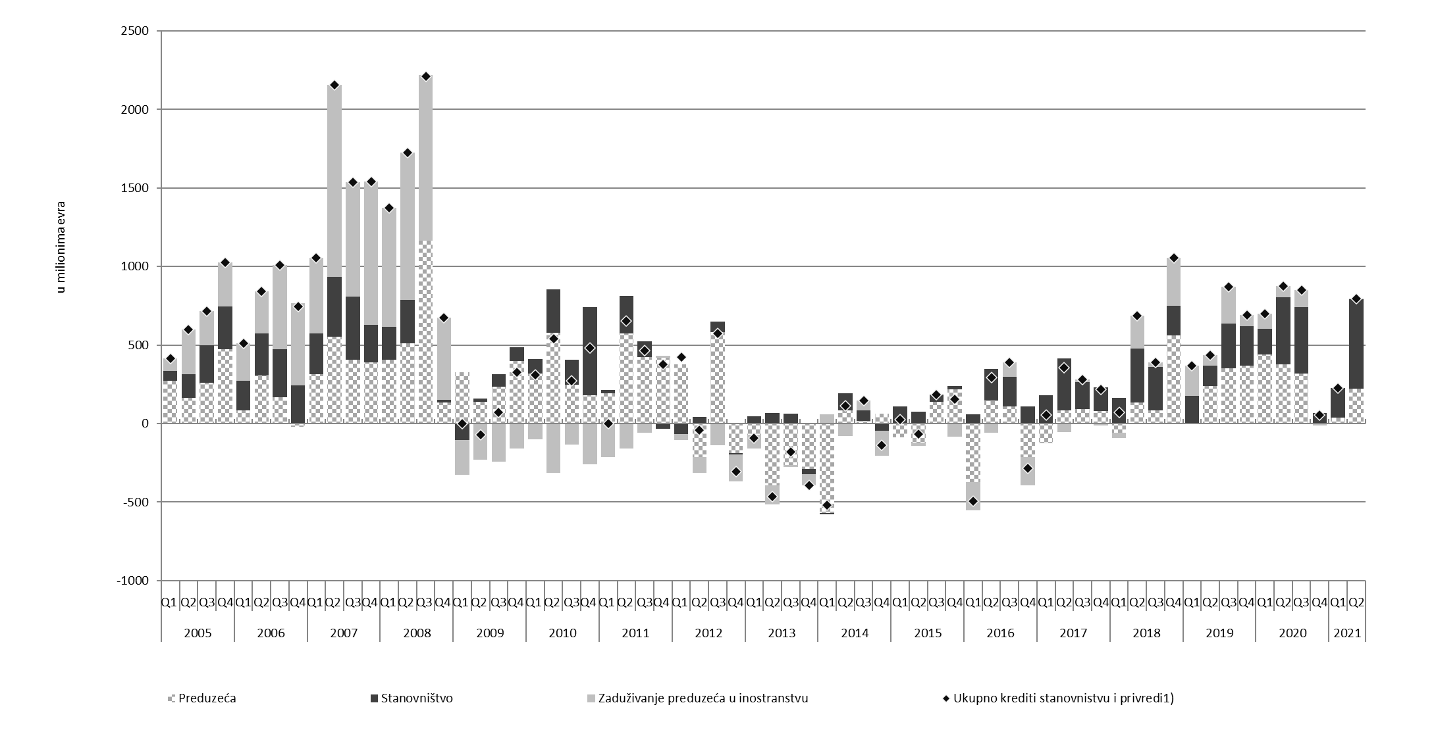
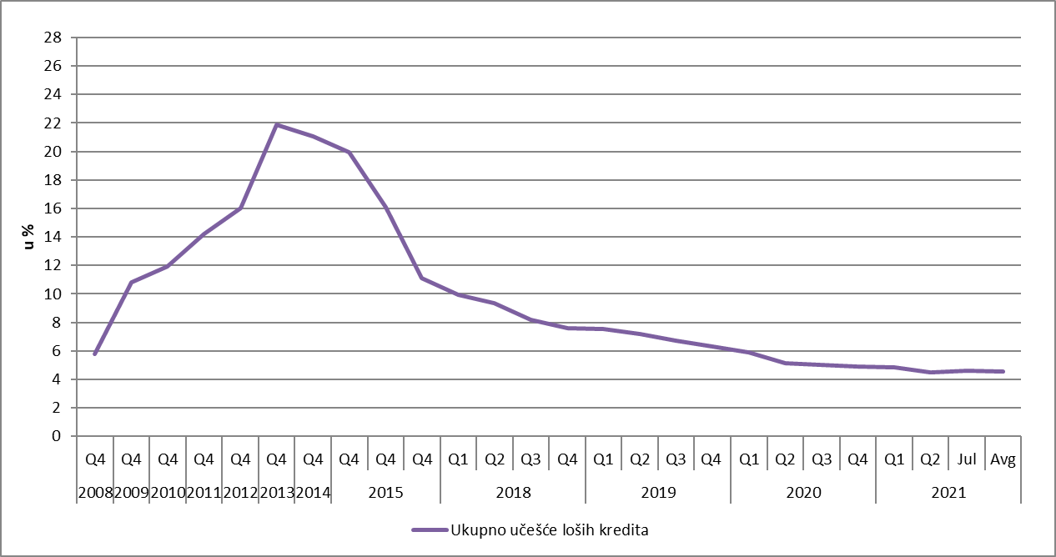
Kreditna aktivnost banaka
Nakon dva kvartala stagnacije kreditna aktivnost banaka ponovo snažno raste
Neto plasmani u Q2 su povećani za 781 milion evra
krediti stanovništvu su povećani za 382 miliona evra, privredi 184, a državi 182 miliona evra
Na rast kredite aktivnosti uticala je garantna šema kroz koju je odobreno 256 milona evra u Q2, ali i treći moratorijum
Prekogranični krediti su zanemerivi – razlika izmedju stranih i domaćih kamatnih stopa je mala
Kreditni potencijal banaka je povećan za 761 miliona evra
Učešće loših kredita u ukupnim stagnira
realna slika na tržištu kredita će biti poznata nakon okonačanja trećeg moratorijuma
očekuje se umeren rast učešća loših kredita jer se privreda brzo oporavila od krize
loši krediti će rasti u sektorima koji su snažno pogodjeni krizom
Promena stanja kredita privatnom sektoru, milioni evra
Učešće loših kredita u ukupno plasiranim, u %

Slide 21
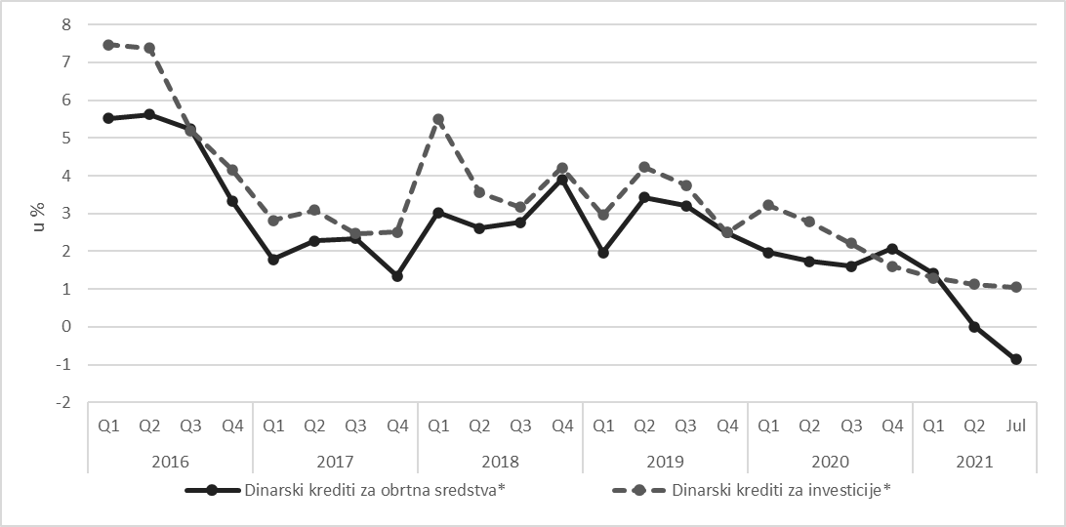
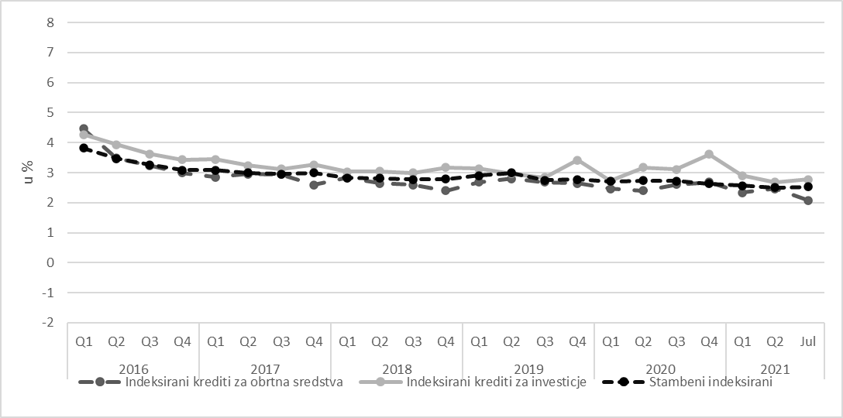
Kamatne stope na kredite banaka
Realne kamatne stope na dinarske kredite su opale zbog neočekivanog rasta inflacije
naročito je snažan pad kamatnih stopa na kraktoročne kredite za obrtna sredstva
sa ubrzanjem inflacije neke kamatne stope na dinarske kredite su postale realno negativne
očekuje se rast nominalnih kamatnih stopa na dinarske kredite
Kamatne stope na indeksirane kredite su relativno stabilne i nalaze se u uskom intervalu izmedju 2% i 3%
Ne očekuju se znatnija promena kamatnih stopa na svetskom tržištu u toku ove godine, ali je rast moguć u narednoj godini, ako se inflacija ubrza
Realne kamatne stope na dinarske kredite u %
Kamatne stope na indeskirane kredite u %

Slide 22
Hvala na pažnji!

